Slide 1
ICI313 · ESTRUCTURAS DE DATOS · ENTREGAS II Y III
Red Social con Grafo de
Contactos y Tabla Hash
Grados de separación con BFS sobre un grafo no dirigido, y conteo de
frecuencia de términos con una tabla hash propia (djb2).
Dataset: Reddit / Pushshift · Defensa en vivo: 3 usuarios + Top-N

Slide 2
CONTEXTO
Por qué modelar la red social como un grafo
Las redes sociales modernas representan a cada usuario como un vértice y cada relación como una arista.
3° grado
Milgram (1967) y estudios de Facebook: la mayoría de usuarios está conectada en cadenas cortas — 1°, 2° y 3° grados de separación.
2° grado
1° grado
Reddit no entrega "amigos" directos. Adaptamos los contactos desde respuestas a posts y co-participación en el mismo subreddit.
u
304
30
32
términos únicos
indexados (N)
usuarios en
el grafo
aristas no
dirigidas
2

Slide 3



VISIÓN GENERAL
Cómo se integra todo con la Entrega I
ENTREGA I
ENTREGA II
ENTREGA III
Índices invertidos
Grafo no dirigido + BFS
Tabla hash djb2
término → posts
usuario → contactos
lista de adyacencia
sobre listas propias
encadenamiento
separado
listas.py ListaUsuarios · ListaPosts · ListaTerminos · ListaLikes — nodos enlazados manuales
Flujo: cargar CSV → construir índices → construir grafo → construir tabla hash → menú interactivo
3

Slide 4

ENTREGA II · MODELO DE DATOS
Grafo no dirigido sobre listas de adyacencia
No dirigido
Si A es contacto de B, entonces B también es contacto de A. Cada arista se guarda dos veces.
Cómo vive una arista en memoria
ana
beto
Sin bucles ni duplicados
agregar_contacto() descarta usuario == contacto; ListaUsuarios.insertar() ignora repetidos.
adyacencia["ana"] -> [beto]
Construido desde la Entrega I
construir_desde_indice() reutiliza el índice invertido de usuarios — no relee el CSV.
beto
ana
Estructura interna:
adyacencia["beto"] -> [ana]
self.adyacencia = {}
# username -> ListaUsuarios (vecinos)
Una sola llamada a agregar_contacto("ana","beto") crea estas DOS entradas — por eso el grafo es no dirigido.
4

Slide 5
ENTREGA II · ALGORITMO
BFS por niveles: obtener_contactos_grado()
Recorrido por anchura con control explícito de niveles — no es fuerza bruta sobre todo el grafo.
def obtener_contactos_grado(self, raiz, grados):
visitados = {raiz: True}
cola = [raiz]
resultado = []
nivel = 0
while nivel < grados and len(cola) > 0:
siguiente_cola = []
nivel_contactos = []
for actual in cola:
adyac = self.adyacencia[actual]
for vecino in adyac.recorrer():
if vecino not in visitados:
visitados[vecino] = True
nivel_contactos.append(vecino)
siguiente_cola.append(vecino)
resultado.append(nivel_contactos)
cola = siguiente_cola # avanza una capa
nivel += 1
while len(resultado) < grados:
resultado.append([]) # siempre N sublistas
return resultado
1
cola arranca con [raíz]
visitados = {raíz}
2
Por cada nivel, se procesa TODA la cola actual
los vecinos nuevos van a siguiente_cola
3
cola = siguiente_cola
se avanza una capa completa
4
Se repite hasta el grado 3 o hasta vaciar la cola
siempre retorna 3 sublistas (rellena con [] si falta)
5

Slide 6
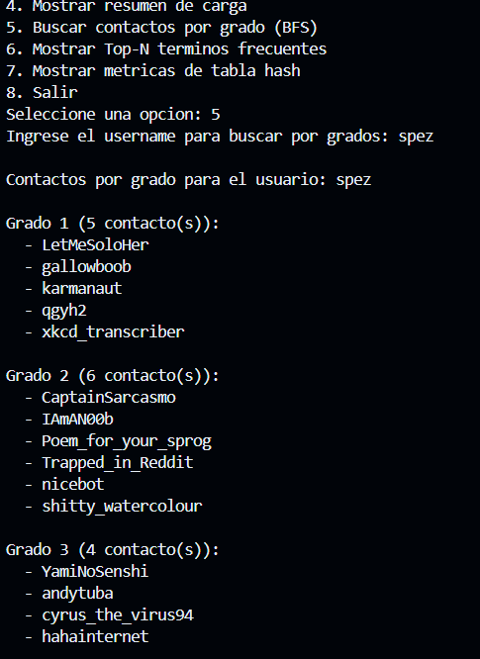
ENTREGA II · EJEMPLO
BFS paso a paso, raíz = spez
cola inicial = [spez]
visitados = {spez}
spez
Resultado final del BFS
Grado | Contactos
1 | gallowboob, karmanaut
2 | iamthatis, shittymorph, unidan
3 | davepoobond, igottafindthebeat, rasta_bumba
karmanaut
gallowboob
unidan
shittymorph
iamthatis
davepoobond
rasta_bumba
igottafindthebeat
raíz
grado 1
grado 2
grado 3
Ningún usuario se repite entre niveles — visitados evita duplicados.
6

Slide 7
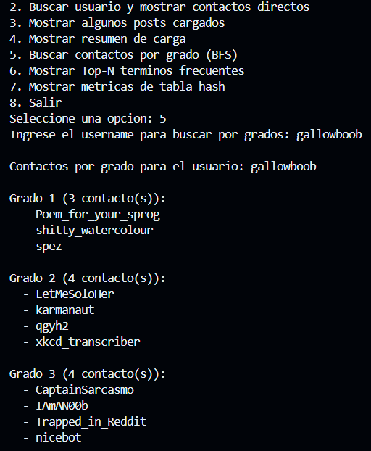
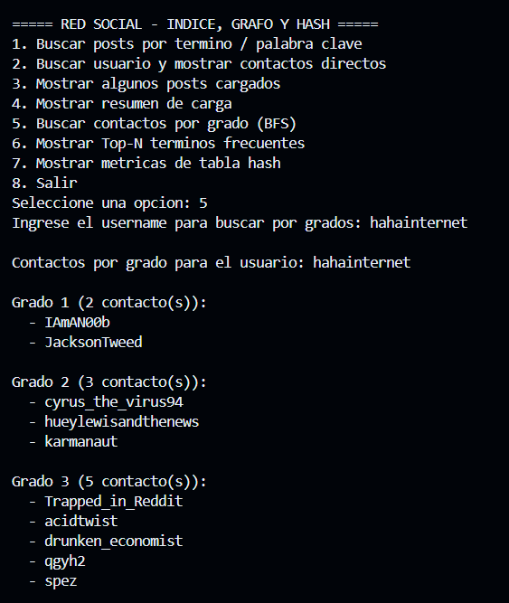
ENTREGA II · VALIDACIÓN
Simetría, conteo de aristas y resultados reales
validar_simetria()
Para cada A→B comprueba que exista B→A. Si falla en cualquier par, corta de inmediato con return False.
Contacto “hahainternet” Grado 3 de “spez”
Reportado en el resumen: "Grafo no dirigido: OK, relaciones simétricas"
¿Por qué 64 relaciones → 32 aristas?
relaciones.csv guarda cada contacto en ambos sentidos (simetría). El grafo cuenta cada amistad una sola vez como arista no dirigida:
total_aristas() = total // 2
Contacto “gallowboob” Grado 1 de “spez”
64 relaciones dirigidas / 2 = 32 aristas reales
7

Slide 8

ENTREGA III · FUNCIÓN HASH
djb2: simple, rápida y bien distribuida
hash(0) = 5381
hash(i) = hash(i-1) · 33 + c[i]
def calcular_hash(self, termino): #termino “P”
valor_hash = 5381
for c in termino:
valor_hash = ((valor_hash << 5)
+ valor_hash) + ord(c)
valor_hash &= 0xFFFFFFFF # 32 bits
return valor_hash % self.tamano_tabla
El índice final se obtiene como hash(término) mod M.
33 ≈ potencia de 2 impar
esparce bits y reduce colisiones sistemáticas
Ejemplo: hash("python")
p → 5381·33 + 112 = 177685 y → 177685·33+121 → ...truncado... t → ... h → ... o → ... n → valor final
Truncado obligatorio a 32 bits
hash_val &= 0xFFFFFFFF en cada iteración para disminuir el calculo y evitar que se vuelva mas lento
valor_final % M → posición en la tabla
8

Slide 9
ENTREGA III · FUNCIÓN HASH
djb2:Ejemplo “python”
Carácter (c) | Valor ASCII (ord(c)) | Calculo | valor_hash
Inicio | — | (Valor inicial predeterminado “Daniel J. Bernstein”) | 5,381
p | 112 | (5381 X 33) + 112 = 177,573 + 112 | 177,685
y | 121 | (177685 X 33) + 121 = 5,863,605 + 121 | 5,863,726
t | 116 | (5863726 X 33) + 116 = 193,502,958 + 116 | 193,503,074
h | 104 | (193503074 X 33) + 104 = 6,385,601,442 + 104 | 2,090,634,250 (Truncado)
o | 111 | (2090634250 X 33) + 111 = 68,990,930,250 + 111 | 271,453,625 (Truncado)
n | 110 | (271453625 X 33) + 110 = 8,957,969,625 + 110 | 368,035,143 (Truncado)
hash(0) = 5381
hash(i) = hash(i-1) x 33 + c[i]

Slide 10
ENTREGA III · DIMENSIONAMIENTO
N, M y factor de carga de nuestra ejecución
M = menor primo tal que M ≥ 1.5 × N
Vista de la tabla: M casillas, cada una con su cadena
calcular_tamano(): redondeo entero de 1.5·N, luego busca el siguiente primo con es_primo()
0
1
2
3
4
5
6
7
8
9
Nuestra ejecución real:
(M = 457 casillas en total; se muestran solo las primeras 10 a modo ilustrativo)
Parámetro | Valor | Significado
N | 304 | términos únicos (vocabulario)
M | 457 | primer primo ≥ 1.5 × 304 = 456
α = N / M | 0.6652 | factor de carga obtenido
Por qué M debe ser primo
Si M comparte factores con patrones del hash (ej. múltiplos de 2, 4, 8...), ciertos términos caerían siempre en las mismas casillas, concentrando colisiones en vez de distribuirlas uniformemente. Un M primo minimiza ese riesgo.
✓ Cumple la restricción M primo y M ≥ 1.5·N, calculado dinámicamente (no se usó la tabla de referencia fija de la pauta, que es solo sugerida).
9

Slide 11
ENTREGA III · COLISIONES Y CONSULTAS
Encadenamiento separado + Top-N
Resolución de colisiones
Consulta Top-N (parametrizable)
Cada casilla apunta a una ListaTerminosHash propia. Si el término ya existe en la cadena, solo se incrementa frecuencia; si no, se crea un nodo nuevo.
obtener_top(n): selección manual del máximo repetida n veces sobre la lista de todos los nodos de la tabla.
Top 5
Top 10
Top 20
[ 17 ]
python
pip
pandas
freq: 3
freq: 1
freq: 2
Tres términos colisionaron en la misma casilla (índice 17) — encadenamiento separado resuelve sin perder datos.
mostrar_metricas() reporta:
N (términos únicos)
Métricas reales de esta ejecución
M (tamaño de la tabla)
Total de colisiones | 91
Largo máximo de cadena | 4
Promedio cadenas no vacías | 1.43
Factor de carga (N/M)
Total de colisiones
Largo máximo de cadena
Promedio cadenas no vacías
10

Slide 12
SÍNTESIS TÉCNICA
Complejidad del BFS y cumplimiento de restricciones
restricciones de la pauta
Complejidad del BFS por grados
Grafo sobre listas enlazadas propias (no librerías de grafos)
Tiempo:
O(V + E)
Memoria:
O(V)
BFS con niveles explícitos, propio (no networkx ni similares)
V = usuarios del grafo, E = relaciones/aristas. El corte explícito en grado 3 acota aún más el recorrido real frente al peor caso teórico.
Tabla hash propia — sin dict/HashMap/unordered_map
Función hash única: djb2 con truncado a 32 bits
Funciones clave para la defensa
agregar_contacto()
construir_desde_indice()
Colisiones por encadenamiento separado
obtener_contactos_grado()
validar_simetria()
M primo y M ≥ 1.5 × N
calcular_hash()
construir() / obtener_top()
11

